Slide 1
初识“热”——关于“热”的那些事、那些人

Slide 2


手持火把
甲骨文：热
甲骨文：火
我国殷商时期 五行学说：金、木、水、火、土是构成世界万物的五种基本元素，称为五行。
古希腊 四元素说：万物是由土、水、火、气四种元素在数量上不同比例的配合组成的。

Slide 3
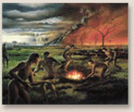
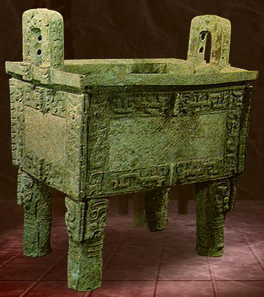
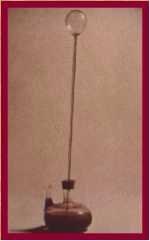
钻木取火
青铜器
伽利略温度计 16世纪 (明)
从远古到十八世纪以前（系统的热学没有建立）

Slide 4




春
夏
秋
冬

Slide 5

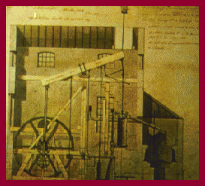
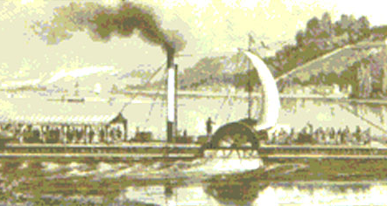
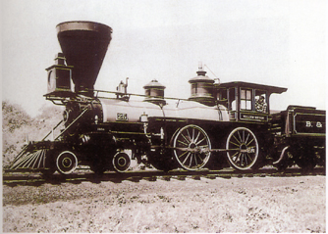
从十八世纪开始，热机发展极大的促进了热学的发展。
瓦 特 早期蒸汽机

Slide 6
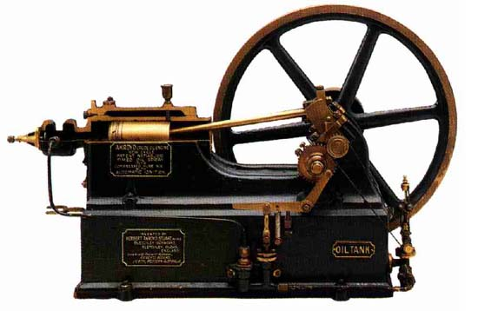
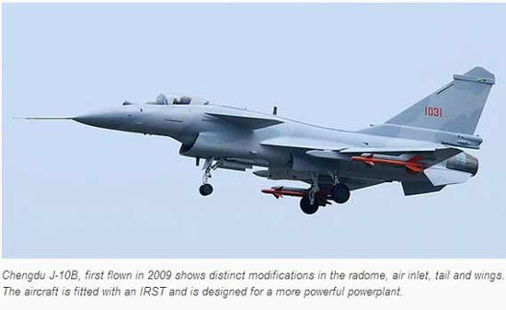
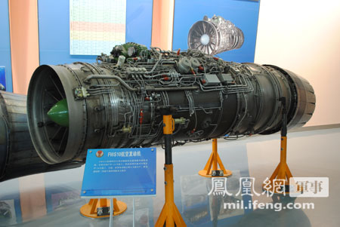
早期燃油发动机
燃油发动机的出现更是促进了现代交通的发展。
Notes:
能在高温、高压和高速条件下稳定工作是现代航空涡轮发动机对涡轮性能提出的最基本要求。为了保证制造涡轮的材料能够在高温燃气中可靠工作，涡轮通常都要采取复杂的冷却手段，比如气膜冷却、冲击冷却和对流冷却。这些冷却手段都是通过空心涡轮内部释放出来的冷空气实现的。需要铸造出空心的复杂气动外形的涡轮叶片成为挑战各国航空工业的大难题，这项技术被称为“工业王冠上的宝石”。
空气动力学、工程热物理、机械、密封、电子、自动控制等多学科的综合性系统工程，航空发动机内部的气动、热力和结构材料特性是如此复杂，以至于到目前为止，仍然不能够从理论上给予详尽而准确的描述，只能依靠实际发动机试验 .

Slide 7
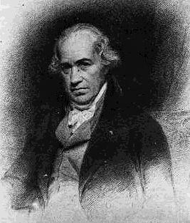
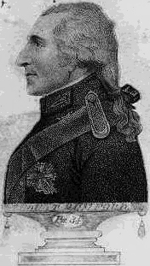
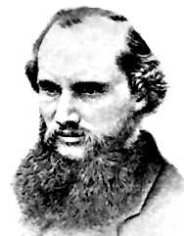
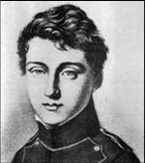
瓦特
伦福德
迈尔像
开尔文
卡诺

Slide 8
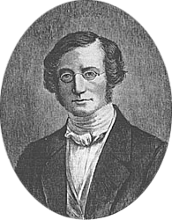
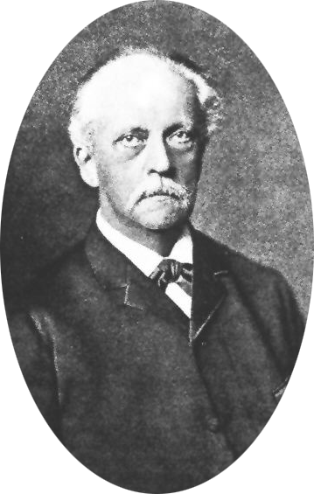
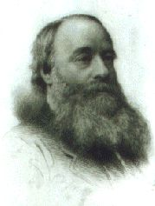
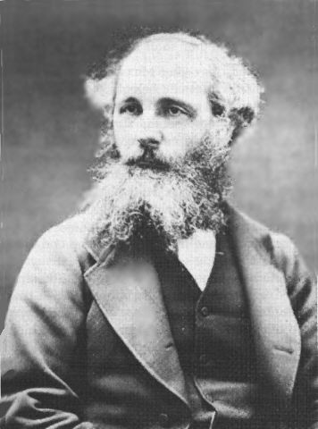
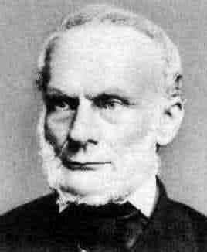
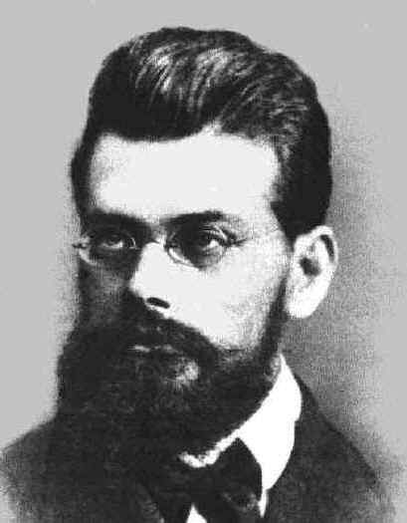
焦耳
迈尔
亥姆霍兹
克劳修斯
玻尔兹曼
麦克斯韦

Slide 9
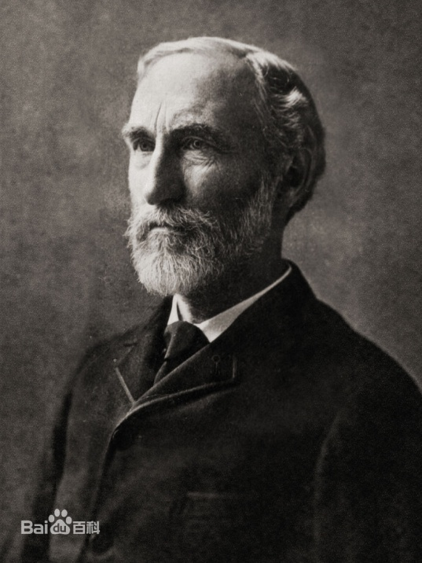
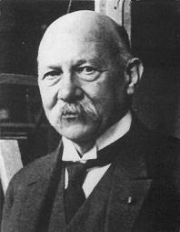
昂内斯
吉布斯

Slide 10
热学起源于人类对冷热现象的探索。
冷热现象（热现象）是人类最早观察和认识的自然现象之一。人类史前就已认识这一现象。
火的利用是人类从荒蛮走向文明。
然而，热学自诞生之日起至今不过三百多年。

Slide 11
热学经典理论发展过程重大事件
1705年 纽可门发明了蒸汽机
1714年 华氏温标建立
1742年 摄氏温标建立
1768年 瓦特改进蒸汽机使之实用化
1798年 伦德福、戴维发现摩擦生热，提出热的运动说
1824年 卡诺定理确立
1850年 焦耳、迈尔和亥姆霍兹发现和建立了热力学第一定理
1851年 克劳修斯、开尔文发现和建立了热力学第二定理
1860年 麦克斯韦得到了分子运动的速度分布率

Slide 12
1871年 麦克斯韦-玻尔兹曼统计分布律建立
1872年 玻尔兹曼发现和得到了H定理及熵的统计解释，
即玻尔兹曼关系
1902年 吉布斯统计力学一书出版，把热力学和统计物
理统一了起来
1905年 爱因斯坦建立了布朗运动的随机理论
1906年 能斯特发现了热力学第三定律
（1939年 否勒提出热力学第零定律，又称为热平衡定律）

Slide 13
热学发展的四个时期：
1.17世纪末-19世纪中叶（1700-1850）。是热学的早期史，积累了大量的实验和观察事实；出现了有关热的本性的研究和讨论；出现了热机理论和热功相当原理。
2. 19世纪中叶-19世纪70年代末（1850-1870）。发展了唯象热力学和分子运动论，但它们的发展彼此隔绝。
3. 19世纪70年代末-20世纪初（1870-1900） 。产生了统计热力学。
4. 20世纪30年代-至今（1930-），出现了量子统计物理学和非平衡态理论

Slide 14
热物理的应用非常广泛，可谓无所不至。从最尖端的基础研究（如冷冻原子）、最重大的应用研究（如载人航天）到人们的日常生活（如生火做饭、取暖保温）几乎都有热物理问题。
最重要的应用是在能源利用领域。

